Slide 1
組合語言與系統程式
HW1#ARITHMETIC
2017/03/02

Slide 2
助教聯絡資料
張立昕
  104522114@cc.ncu.edu.tw
Sufia
  sufia.adha.putri@gmail.com
呂澄宇
  105522124@cc.ncu.edu.tw
尤岱亞
  105522601@cc.ncu.edu.tw
黃惠筠
  105522112@cc.ncu.edu.tw

Slide 3
HW#1: ARITHMETIC
Declare:
  MyId WORD ?
  Digit0 BYTE 2
  Digit1 BYTE 0
  Digit2 BYTE 3
  Digit3 BYTE 9
Digit0 to Digit3 are initialized with the last 4 digits of your student id.
The program is to merge the four digits into MyId.

Slide 4
Digit 0
02
Digit 1
00
Digit 2
03
Digit 3
09
BYTE
2 BYTES
MyId 2039
※此頁的數字表達全為Hexadecimal

Slide 5
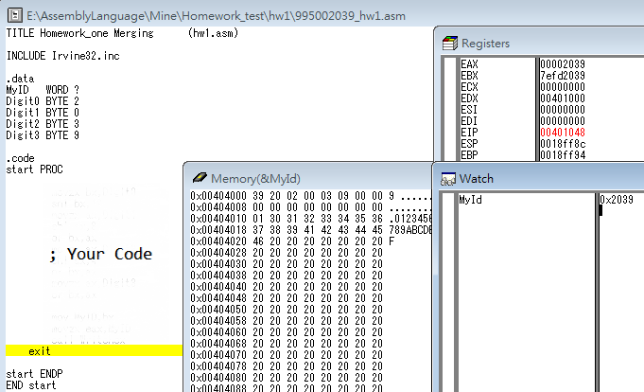
RESULT

Slide 6
作業繳交
個人作業，每人繳交一份
LMS：http://lms.ncu.edu.tw/
  組合語言與系統程式 > 我的作業 > HW#01: Arithmetic
作業繳交期限：
  3/9(四) 22:00
  補交期限最晚至3/12(日) 24:00，分數8折

Slide 7
上傳檔案
上傳檔案請遵照以下格式：
  壓縮檔以自己的學號命名，並在後面加上版本號。
  EX: 995002039_1.zip
程式碼應適當排版
不要有多餘的檔案(*.pdb, *.lst, etc.)

Slide 8
給分標準
要求 | 得分
程式碼 (*.asm) 報告 (*.doc | *.pdf) 編譯文件 (*.bat | *.sln) 執行檔 (*.exe) | 每一項5分，共20分
報告符合要求 | 40分
程式碼完成題目的要求 | 40分

Slide 9
報告內容
標題與作者(班級、學號、姓名)
程式流程截圖、程式碼說明
完成的程式畫面截圖
作業心得或任何課堂上的事情100字以上(不包含程式碼)

Slide 10
作業規則與注意事項
程式不能寫死
  務必使用到所有題目中要求的變數，並保證在設置不同參數時依然有正確結果。
  以此次作業為例，助教會更改Digit0~3來驗證結果沒有問題。
有交就有分
  4個檔案不管完成度皆有分數，但不要交錯檔案。(ex: bat檔交成gowindbg.bat)

Slide 11
抄別人的
0分

